Slide 1
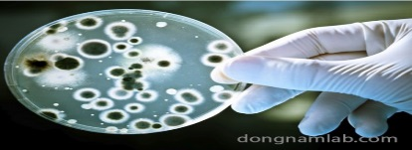
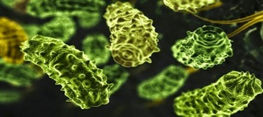
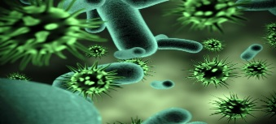
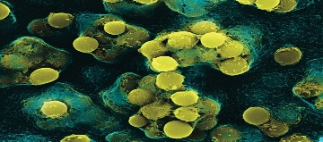
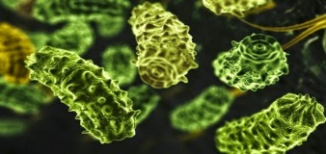



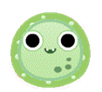
Chương X: HỆ NỘI TIẾT
Bài
GIỚI THIỆU CHUNG VỀ HỆ NỘI TIẾT
55
I
ĐẶC ĐIỂM HỆ NỘI TIẾT
II
PHÂN BIỆT TUYẾN NỘI TIẾT VÀ TUYẾN NGOẠI TIẾT
III
HOOCMON VÀ VAI TRÒ CỦA HOOCMON

Slide 2
I. ĐẶC ĐIỂM HỆ NỘI TIẾT
Nghiên cứu thông tin SGK trả lời các câu sau
Vai trò của hệ nội tiết?
Đặc điểm hệ nội tiết
Hệ nội tiết góp phần điều hòa các quá trình sinh lí của cơ thể, đặc biệt là quá trình trao đổi chất.
Phân biệt tuyến nội tiết và ngoại tiết
Sản phẩm tiết của tuyến nội tiết là gì?
Tuyến nội tiết sản xuất các hooc-môn.
Hoocmôn
Con đường đi của hooc-môn ?
Các hoocmôn ngấm thẳng vào máu đến các tế bào hoặc cơ quan đích. Tác dụng chậm, kéo dài diện rộng .

Slide 3
I. ĐẶC ĐIỂM HỆ NỘI TIẾT
Đặc điểm hệ nội tiết
Kể tên một số tuyến đã học trong chương tiêu hoá?
Các tuyến tiêu hoá:
    +Tuyến nước bọt --> tiết nước bọt
    +Tuyến vị --> tiết dịch vị
    +Tuyến ruột --> tiết dịch ruột
    +Tuyến gan --> tiết mật
    +Tuyến tụy --> tiết dịch tụy
Phân biệt tuyến nội tiết và ngoại tiết
Tuyến ngoại tiết
Hoocmôn

Slide 4
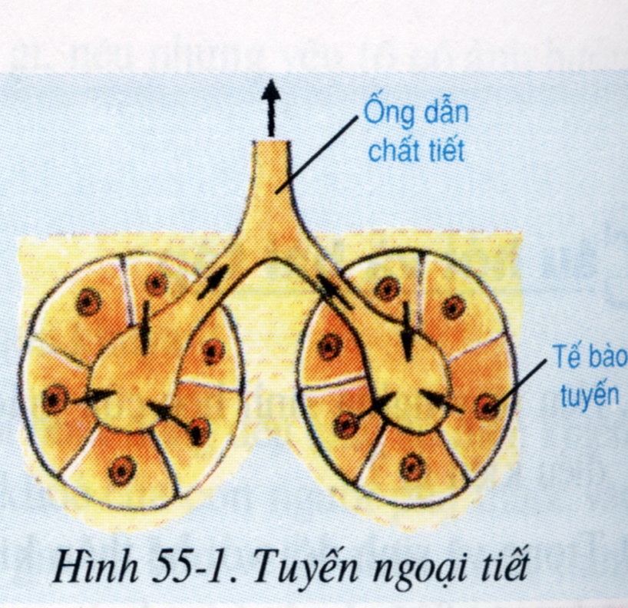
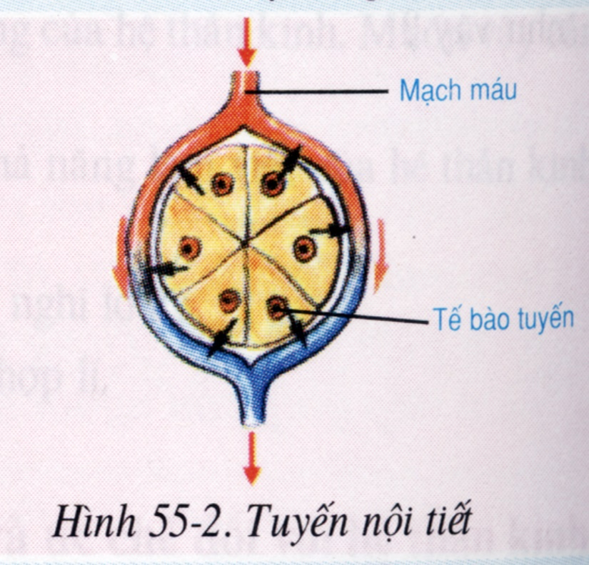
Tìm hiểu đường đi của các sản phẩm tiết trên hình 55.1 -> 55.2 ==> Nêu rõ sự khác nhau giữa tuyến nội tiết và tuyến ngoại tiết
II. PHÂN BIỆT TUYẾN NỘI TIẾT VỚI TUYẾN NGOẠI TIẾT
Đặc điểm hệ nội tiết
Phân biệt tuyến nội tiết và ngoại tiết
Hoocmôn

Slide 5


II. PHÂN BIỆT TUYẾN NỘI TIẾT VỚI TUYẾN NGOẠI TIẾT
Tìm hiểu đường đi của các sản phẩm tiết trên hình 55.1 -> 55.2 ==> Nêu rõ sự khác nhau giữa tuyến nội tiết và tuyến ngoại tiết
Đặc điểm hệ nội tiết
Phân biệt tuyến nội tiết và ngoại tiết
Hoocmôn

Slide 6
II. PHÂN BIỆT TUYẾN NỘI TIẾT VỚI TUYẾN NGOẠI TIẾT
Hoàn thành bảng so sánh tuyến nội tiết và ngoại tiết
Đặc điểm hệ nội tiết
Đặc điểm so sánh | Tuyến ngoại tiết | Tuyến nội tiết
Khác nhau Ví dụ :
Giống nhau
Sản phẩm tiết theo ống dẫn tới cơ quan tác động
Sản phẩm tiết ngấm thẳng vào máu đưa đến các cơ quan đích
Phân biệt tuyến nội tiết và ngoại tiết
VD : tuyến mồ hôi, tuyến gan, tuyến mật, tuyến tuỵ, …
VD : tuyến yên, tuyến giáp, tuyến trên thận, tuyến tuỵ, tuyến sinh dục…..
Hoocmôn
Các chất tiết được tiết ra từ tế bào tuyến

Slide 7
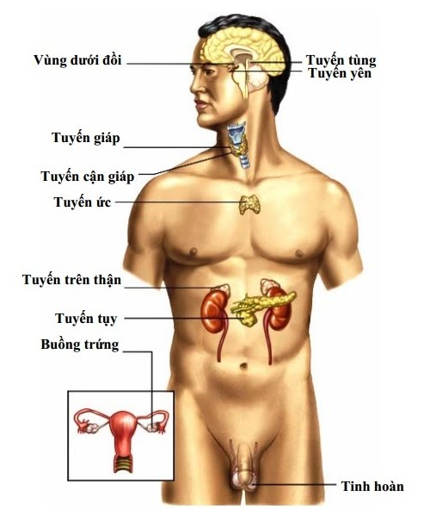
II. PHÂN BIỆT TUYẾN NỘI TIẾT VỚI TUYẾN NGOẠI TIẾT
Kể tên các tuyến nội tiết?
Đặc điểm hệ nội tiết
Vùng dưới đồi
Tuyến tùng
Tuyến yên
Tuyến giáp
Tuyến cận giáp
Tuyến ức
Tuyến trên thận
Tuyến tụy
Buồng trứng (nữ)
Tinh hoàn (nam)
Phân biệt tuyến nội tiết và ngoại tiết
Hoocmôn

Slide 8
II. PHÂN BIỆT TUYẾN NỘI TIẾT VỚI TUYẾN NGOẠI TIẾT
Tuyến tụy và tuyến sinh dục có gì đặc biệt.
Vì vậy chúng là những tuyến pha
(vừa là tuyến nội tiết vừa là tuyến ngoại tiết)
Đặc điểm hệ nội tiết
Dịch tụy
Tuyến tụy
Hoocmon
Phân biệt tuyến nội tiết và ngoại tiết
Tinh trùng
Tinh hoàn:
(nam)
Buồng trứng
(Nữ)
Hoocmon sinh dục nam
Hoocmôn
Trứng
Hoocmon sinh dục nữ

Slide 9
II. PHÂN BIỆT TUYẾN NỘI TIẾT VỚI TUYẾN NGOẠI TIẾT
Sản phẩm của tuyến nội tiết là gì?
Đặc điểm hệ nội tiết
Phân biệt tuyến nội tiết và ngoại tiết
Hoocmôn
Hoocmôn

Slide 10
III. HOOCMÔN
Có phải tất cả các hoocmôn đều ảnh hưởng đến tất cả các tế bào trong cơ thể không? Vậy hoocmôn thể hiện tính chất gì?
Hoocmôn chỉ ảnh hưởng đến một hoặc một số cơ quan xác định gọi là cơ quan đích.
==> Do đó hoóc môn thể hiện tính đặc hiệu.
Đặc điểm hệ nội tiết
Phân biệt tuyến nội tiết và ngoại tiết
Hoocmôn
Ví dụ
+ Insulin do tuyến tụy tiết ra có tác dụng làm hạ đường huyết.

Slide 11
III. HOOCMÔN
Đặc điểm hệ nội tiết
Tuyến trên thận: Tiết hoóc môn Ađrênalin, chỉ cần vài phần nghìn mg --> đã làm tăng lượng đường huyết gây tăng nhịp tim.
Điều đó chứng tỏ hoocmôn có tính chất gì?
Phân biệt tuyến nội tiết và ngoại tiết
Hoocmôn có hoạt tính sinh học cao
Hoocmôn

Slide 12
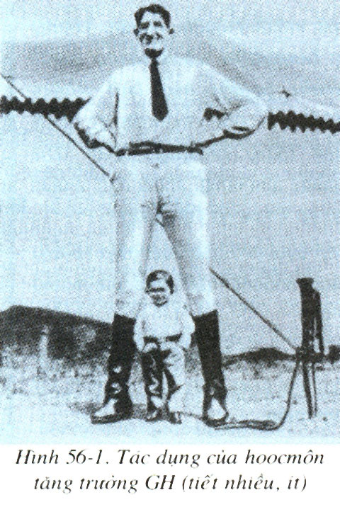
III. HOOCMÔN
Đặc điểm hệ nội tiết
Hoocmon tăng trưởng tiết nhiều làm tăng kích thước cơ thể, ít làm giảm chiều cao → hoocmon có hoạt tính sinh hoc cao.
Phân biệt tuyến nội tiết và ngoại tiết
Hoocmôn

Slide 13
III. HOOCMÔN
Đặc điểm hệ nội tiết
Người ta dùng insulin của bò (thay insulin của người) để chữa bệnh tiểu đường cho người.
Điều đó chứng tỏ hoóc môn có tính chất gì?
Phân biệt tuyến nội tiết và ngoại tiết
Trả lời :
Hoóc môn không mang tính đặc trưng cho loài
Hoocmôn

Slide 14
III. HOOCMÔN
1. Tính chất của hoocmôn
Hoocmon có những tính chất nào?
Đặc điểm hệ nội tiết
Phân biệt tuyến nội tiết và ngoại tiết
Hoóc môn thể hiện tính đặc hiệu.
Hoóc môn có hoạt tính sinh học cao.
Hoóc môn không mang tính đặc trưng cho loài.
Hoocmôn

Slide 15
III. HOOCMÔN
2. Vai trò của hoocmon
Hoocmon có vai trò như thế nào?
Đặc điểm hệ nội tiết
Phân biệt tuyến nội tiết và ngoại tiết
Duy trì được tính ổn định của môi trường bên trong cơ thể .
Điều hoà các quá trình sinh lý cơ thể diễn ra bình thường .
Hoocmôn

Slide 16
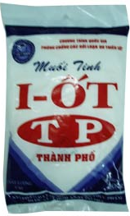
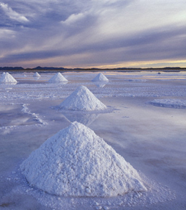
III. HOOCMÔN
Đặc điểm hệ nội tiết
Phân biệt tuyến nội tiết và ngoại tiết
Hoocmôn

Slide 17
Hãy chọn đáp án đúng vào các câu sau
  1. Tuyến nào dưới đây là tuyến nội tiết ?
a. Tuyến vị. b. Tuyến giáp.
c. Tuyến ruột. d. Tuyến nước bọt.
2. Tuyến nào sau đây vừa nội tiết vừa ngoại tiết ?
a. Tuyến tuỵ. b. Tuyến mồ hôi.
c. Tuyến yên. d. Tuyến giáp.
3. Sản phẩm tiết của tuyến nội tiết gọi là :
a. Enzim. b. Hoocmon.
c. Vitamin. d. Cả 3 đều sai.
4. Tính chất của hoocmon là :
a. Tính đặc hiệu. b. Hoạt tính sinh học cao.
c. Không mang tính đặc trưng. d. Cả a,b,c.
Đặc điểm hệ nội tiết
Phân biệt tuyến nội tiết và ngoại tiết
Hoocmôn

Slide 18

Cảm ơn!

